Slide 1
Circuitos en CA Trifásica
Problema Nº 17 LME 07

Slide 2
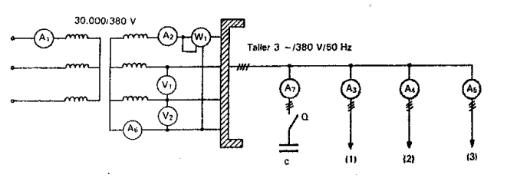
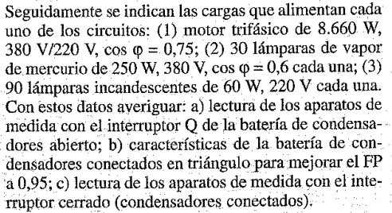
Problema Nº 17 LME 08 Unidad 4 – Cap. 15 PASM

Slide 3
Circuito
Datos:
Circuito 1: P= 8660W; 380V/220V; Cos ϕ₁ = 0,75; Amperímetro 3 A₃ . I_{Lc1}
Circuito 2: P= 30 x 250W; 380V; Cos ϕ₂ = 0,6; Amperímetro 4 A₄ . I_{Lc2}
Circuito 3: P= 90 x 60W; 220V; Cos ϕ₃ = 1; Amperímetro 5 A₅ . I_{Lc3}
Circuito C: Q=?; Amperímetro 7 A₇. I_{LC}
Transformador : 30000V/380V ; Amperímetro 1 A₁ . I_{L1º}

Slide 4
Circuito
Circuito
Analizo el circuito y sus instrumentos:
Considero al transformador ideal, por lo tanto se mantiene el triángulo de potencia de ambos lados (1º y 2º) del transformador. El circuito tiene cargas equilibradas .
Amperímetro 1 A₁ : Mide la corriente de línea 1º del lado de alta del transformador. I_{L1º.}
Amperímetro 2 A₂ : Mide la corriente de línea 2º del lado de baja del transformador. I_{L2º.}
Amperímetro 6 A₆ : Mide la corriente Neutro 2º del lado de baja del transformador. I_{N}=0.
Voltímetro 1 V₁ : Mide la tensión compuesta entre líneas del lado de baja . U_{c} = 380V.
Voltímetro 2 V₂ : Mide la tensión simple entre línea y . U₂ = 380V/√3 = 220V.
Vatímetro 1 W₁ : Mide la Potencia de una fase del transformador (P total/3). P_{f}= Pt/3

Slide 5
Circuito 1, 2 y 3 valido para las dos condiciones
Circuito 1: P₁= 8660W; 380V/220V; Cos ϕ ₁ = 0,75; Amperímetro 3 A₃ . I_{Lc1}
P₁= √3U_{C}. I_{Lc1}.cos (ϕ₁) ⇒ . I_{Lc1} = P₁ / √3U_{C} .cos (ϕ₁)
⇒ I_{Lc1} = 8660W / √3 x 380V .0,75 = 17,57 A = I_{Lc1} ⇒ A₃
Valida para las dos condiciones del interruptor Q
Circuito 2: P₂= 30 x 250W; 380V; Cos ϕ₂ = 0,6; Amperímetro 4 A₄ . I_{Lc2}
P₂= √3U_{C}. I_{Lc2}.cos (ϕ₂) ⇒ . I_{Lc2} = P₂ / √3U_{C} .cos (ϕ₂)
⇒ I_{Lc2} = 7500W / √3 x 380V .0,6 = 19 A = I_{Lc2} ⇒ A₄
Valida para las dos condiciones del interruptor Q
Circuito 3: P₃= 90 x 60W; 220V; Cos ϕ₃ = 1; Amperímetro 5 A₅ . I_{Lc3}
P₂= √3U_{C} . I_{Lc3}.cos (ϕ₃) ⇒ . I_{Lc3} = P₂ / √3U_{C} .cos (ϕ₃)
⇒ I_{Lc2} = 5400W / √3 x 380V .1 = 8,20 A = I_{Lc} ⇒ A₅
Valida para las dos condiciones del interruptor Q

Slide 6
Triángulo de Potencias total
Sumo todas las potencias activas
Sumo todas las potencias reactivas
Construyo el triangulo de potencias
S_{T}
Q₂=P₂.Tang ϕ₂= 10000 VARi
Q₁=P₁.Tang ϕ₁= 7637,5 VARi
ϕ_{T}
P₁= 8660W
P₂= 7500W
P₃= 5400W
Cos ϕ₁ = 0,75; ⇒ ϕ₁ = Arco Cos(0,75)=41,41º
Cos ϕ₂ = 0,6; ⇒ ϕ₂ = Arco Cos(0,6)=53,13º

Slide 7
Triángulo de Potencias total
Calculo el ángulo ϕ_{T} y el factor de potencia total
Amperímetro 2 A₂ : sin batería de capacitores
S_{T}
Q_{T}=17637 VARi
ϕ_{T}
P_{T}= 21560W
Amperímetro 1 A₁ : sin batería de capacitores
Vatímetro 1 W₁ : P_{1f}= Pt/3= 21560W/3=7187 W

Slide 8
Batería de condensadores
Exigencia es el Factor de Potencia exigido o corregido. FP_{E}= cosϕ_{E}=0,95
Cos ϕ_{E} = 0,95; ⇒ ϕ_{E} = Arco Cos(0,95)=18,19º
Batería de condensadores
S_{T}
Q_{C}
Q_{T}
Q_{C} = P_{T}.( tanϕ_{T} - tanϕ_{E})
Q_{C} = 21560W.( tan39,28º - tan18,19º)
ϕ_{T}
ϕ_{E}
Q_{E}
Q_{C} = 10550 VARc
P_{T}= 21560W
Con esto se calculó la potencia reactiva del sistema de corrección trifásico, Son tres capacitores, la potencia de cada capacitor es:
Q_{1c} = Q_{CT} /3 = 10550 VARc /3 = 3517 VAR_{C} = Q_{1c} (potencia de cada capacitor)
Como el problema me dice que los capacitores se conectan en Triángulo (D) sobre cada capacitor estará la tensión compuesta U_{Cap} = U_{C} = 380V = U_{Cap}
Con la tensión y la potencia de cada capacitor puedo calcular su corriente:
I_{Cap} = Q_{1c} / U_{Cap} = 3517 VAR_{C} / 380 V / = 9,26 A = I_{Cap}

Slide 9
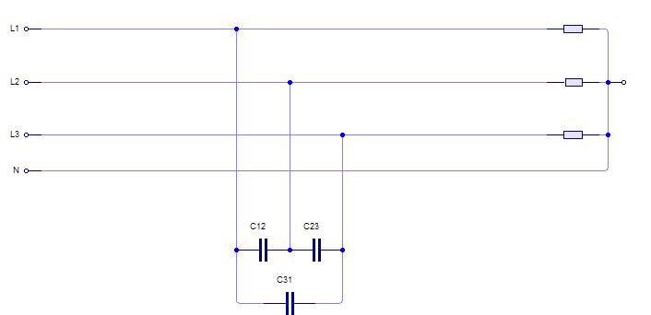
Batería de condensadores
Amperímetro 7 A₇ : I₇ = I_{Cap} √3 = √3 x 9,26 A = 16 A = I₇
barra del transformador -Línea trifásica con U_{C}= 380V
Carga 1,2 y3
I_{LE1}= 34.48 A
I_{L}= 42,32 A
I_{LE1}= 34.48 A
I_{L}= 42,32 A
I_{LE1}= 34.48 A
I_{L}= 42,32 A
I_{N}= 0 A
I₇= 16 A
I_{cap}= 9,26 A
Sistema de corrección de FP conexión triángulo

Slide 10
Con batería de capacitores
Amperímetro 2 A₂ : con batería de capacitores
Amperímetro 1 A₁ : con batería de capacitores

